Slide 1
1차년도 (2021.03-2022.02)
AI 기반의 차세대 의료진단시스템 구축 연구
정기 회의
20210709

Slide 2
Issue summary
스캐너 | 7/01 | 7/09
데이터 | 서버 데이터 정리 | 일부 완료, (진행중)
위장 | 코드 이슈 대응 (‘박영진) 통합모델: 블러, 스캔 오류 슬라이드에 대한 대응 코드 변경 속도 개선 이슈 논의중, 일부 실험 준비중(‘박영진) 1 단계 성능 제 테스트 및 성능 향상 실제 N 비율이 높은 환경에서 테스트 (현재 1단계 모델만을 별도로 구성하여 3천개 슬라이트에서 테스트중) threshold 를 타이트닝하는 방향에 대한 실험 필요 **2차 필터링 구조 생성: 조직의 위치, 혹은 기타 정보를 활용하여, N/ab 분류에 대한 성능 강화 | 통합 모델 속도 및 1단계 관련 코드 업데이트 및 실험 준비중
대장 |  | -
기타 | 6/23: 최종 발표 진행 6/25: 실무자 회의 진행 | U 그룹 재 정의 및 데이터 셋업 7월 일정표는 일부 이슈로 추후 작성

Slide 3
Issue summary
현미경 | 6/11 | 7/01
데이터 | Segmentation: 추가 데이터, 100배 200배 대상 수집 모델 통합 요청 테스트를 위한 아키텍쳐 코딩 및 모델 통합 중 (7/15 목표)
노이즈 필터 | 다양한 모델 실험 (‘jj) 59개 모델 비교 중 Color jiter 적용 프레임 워크용 코드 전달 | 모델 59건 개발 완료(JJ) 모델 비교 후 주요 모델 선정 예정 선정 모델로 정성 품질 평가 예정
분류기 | - - 모델 통합 진행 | - 모델 통합 진행 (‘willmer) QE로 인한 업무 이슈
디텍터 | weakly supervised 테스트용 모델 생성 (‘김태미) | Detector 코드 정리 및 매뉴얼 생성 (‘강현정) Test 모델에 조직 이미지 투입을 위한 셋업(‘김태미)

Slide 4
NET 업데이트 (4 class)

Slide 5
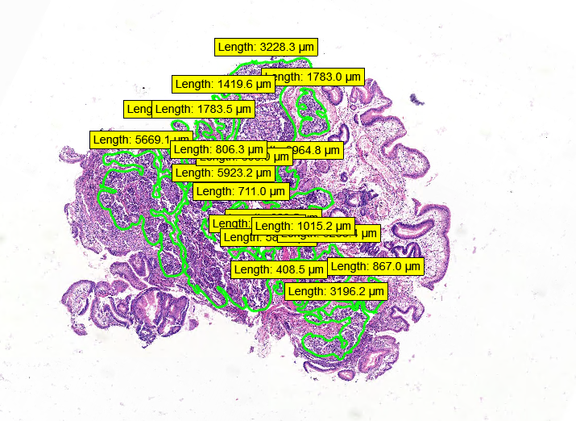
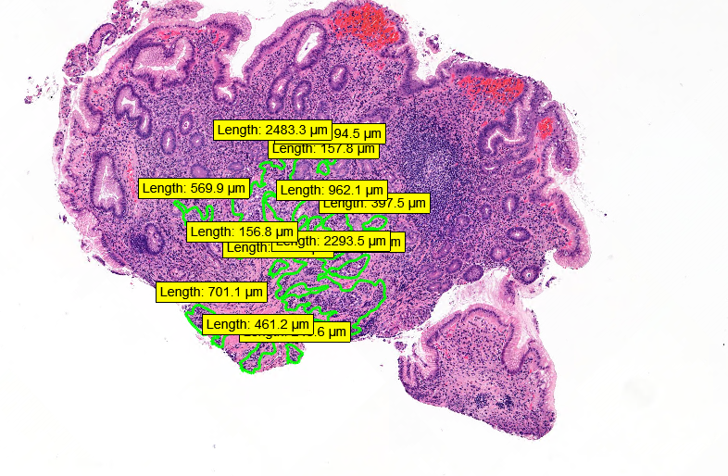
NET 위장
Uncategorized: The remaining lesions that do not fall under the aforementioned three classifications. For example, atypical glandular proliferation of undetermined significance, (s/f, s/o) neuroendocrine tumor, submucosal tumor, (s/f, s/o) low grade lymphoma, (s/f, s/o) stromal tumor etc.
범위 축소
신경내분비종양(neuroendocrine tumor, NET)

Slide 6
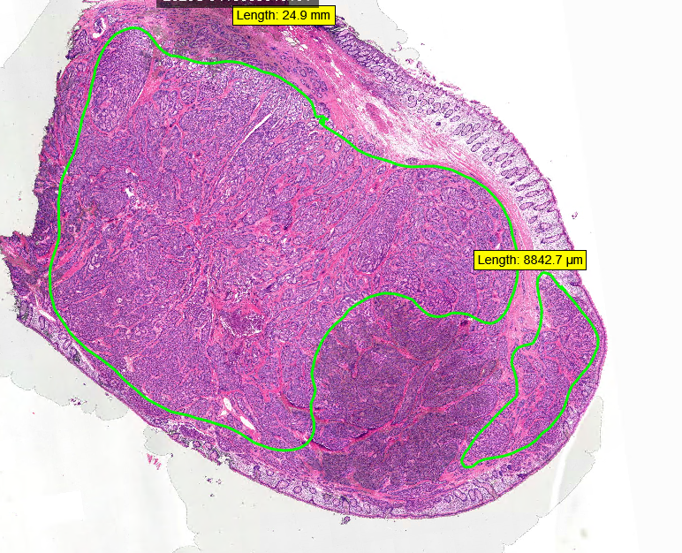
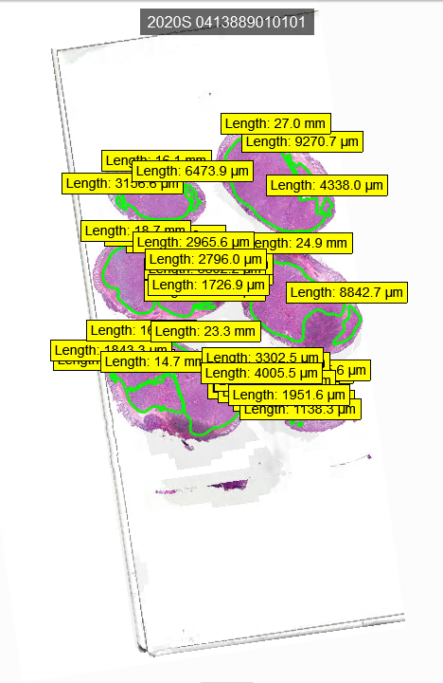
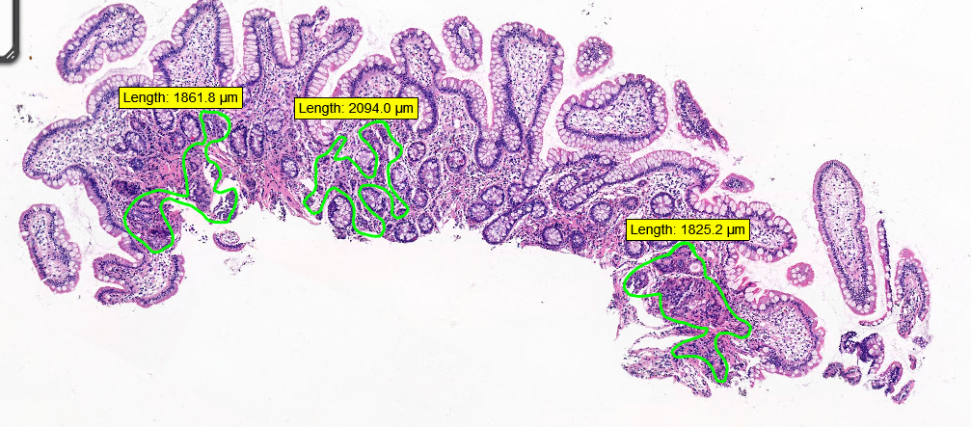
NET 대장
Uncategorized: The remaining lesions that do not fall under the aforementioned three classifications. For example, atypical glandular proliferation of undetermined significance, (s/f, s/o) neuroendocrine tumor, submucosal tumor, (s/f, s/o) low grade lymphoma, (s/f, s/o) stromal tumor etc.
범위 축소
신경내분비종양(neuroendocrine tumor, NET)

Slide 7
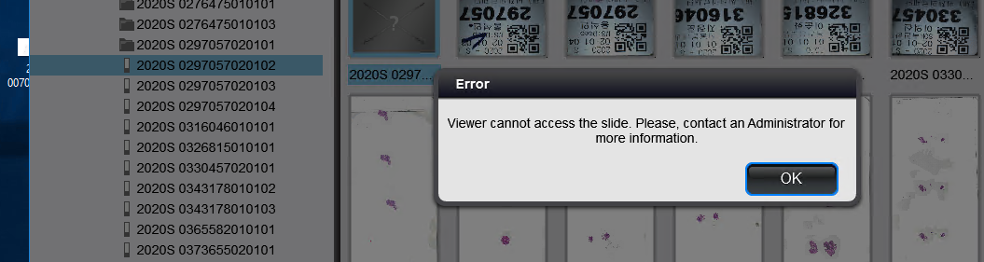
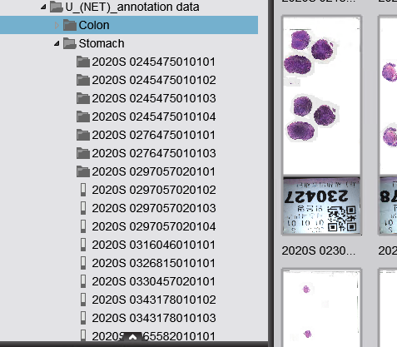
NET 위장 슬라이드
U 그룹 업데이트를 위한 새로운 레이블과, 데이터 확인
위장 : 25건 (9건 오류)
오류 슬라이드
오류 | 설명 | 슬라이드 | 건수
타입 1 | Caseveiwer에 인식되지 않음 Openslide에서 인식되지 않음 | 2020s 0214867010101 | 1
타입 2 | Caseveiwer에 로딩 불가 Openslide에서 인식되지 않음 | 2020s 0297057020102 | 1
타입 3 | Caseveiwer에서 일반 폴더로 인식 (openslide에서는 로딩 됨) | 2020s 0245475010101 2020s 0245475010102 2020s 0245475010103 2020s 0245475010104 2020s 0276475010101 2020s 0276475010103 2020s 0297057020101 | 7

Slide 8
NET 위장 슬라이드
U 그룹 업데이트를 위한 새로운 레이블과, 데이터 확인
위장 : 25건 (9건 오류)
오류 슬라이드
오류 | 설명 | 슬라이드 | 건수
타입 3 | Caseveiwer에서 일반 폴더로 인식 (openslide에서는 로딩 됨) | 2020s 0245475010101 2020s 0245475010102 2020s 0245475010103 2020s 0245475010104 2020s 0276475010101 2020s 0276475010103 2020s 0297057020101 | 7
오류 일치
No. | file | dimensions | zoom_level | quality_factor
1 | 2020S 0245475010101 | (718, 1662) | 12 | null
2 | 2020S 0245475010102 | (722, 1662) | 12 | null
3 | 2020S 0245475010103 | (722, 1662) | 12 | null
4 | 2020S 0245475010104 | (722, 1662) | 12 | null
5 | 2020S 0276475010101 | (722, 1662) | 12 | null
6 | 2020S 0276475010103 | (720, 1662) | 12 | null
7 | 2020S 0297057020101 | (722, 1662) | 12 | null

Slide 9
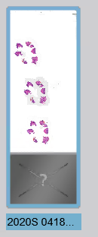
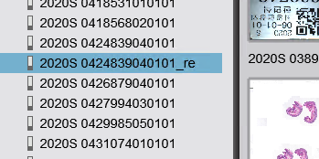
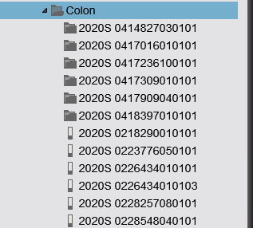
NET 대장 슬라이드
U 그룹 업데이트를 위한 새로운 레이블과, 데이터 확인
대장 : 242건 (8건 오류)
오류 슬라이드
오류 | 설명 | 슬라이드 | 건수
타입 1 | Caseveiwer에 인식되지 않음 Openslide에서 인식되지 않음 | 2020s 0414827020101 | 1
타입 2 | Caseveiwer에 로딩 불가 Openslide에서 인식되지 않음 | 2020s 0418531010101 | 1
타입 3 | Caseveiwer에서 일반 폴더로 인식 (openslide에서는 로딩 됨) | 2020s 0414827030101 2020s 0417016010101 2020s 0417236100101 2020s 0417309010101 2020s 0417909040101 2020s 0418397010101 | 6
*re 슬라이드 확인

Slide 10
NET 대장 슬라이드
U 그룹 업데이트를 위한 새로운 레이블과, 데이터 확인
대장 : 242건 (8건 오류)
오류 슬라이드
오류 | 설명 | 슬라이드 | 건수
타입 3 | Caseveiwer에서 일반 폴더로 인식 (openslide에서는 로딩 됨) | 2020s 0414827030101 2020s 0417016010101 2020s 0417236100101 2020s 0417309010101 2020s 0417909040101 2020s 0418397010101 | 6
오류 일치
No. | file | dimensions | zoom_level | quality_factor
1 | 2020S 0414827030101 | (722, 1662) | 12 | null
2 | 2020S 0417016010101 | (720, 1662) | 12 | null
3 | 2020S 0417236100101 | (722, 1662) | 12 | null
4 | 2020S 0417309010101 | (720, 1662) | 12 | null
5 | 2020S 0417909040101 | (724, 1662) | 12 | null
6 | 2020S 0418397010101 | (722, 1662) | 12 | null

Slide 11
NET 위장 슬라이드
U 그룹 업데이트를 위한 새로운 레이블과, 데이터 확인
위장 : 25건 (9건 오류) => 16건 사용 가능
학습 사용은 불가
위장 NET 발생 빈도 논의 필요함
No. | file | label | dimensions | zoom_level | quality_factor
1 | 2020S 0297057020103 | NET | (91200, 212640) | 19 | 80
2 | 2020S 0297057020104 | NET | (91200, 212640) | 19 | 80
3 | 2020S 0316046010101 | NET | (91200, 212640) | 19 | 80
4 | 2020S 0326815010101 | NET | (91200, 212640) | 19 | 80
5 | 2020S 0330457020101 | NET | (91200, 212640) | 19 | 80
6 | 2020S 0343178010102 | NET | (91200, 212640) | 19 | 80
7 | 2020S 0343178010103 | NET | (91200, 212640) | 19 | 80
8 | 2020S 0365582010101 | NET | (91200, 212640) | 19 | 80
9 | 2020S 0373655020101 | NET | (91200, 212640) | 19 | 80
10 | 2020S 0400882010101 | NET | (91200, 212640) | 19 | 80
11 | 2020S 0400882010102 | NET | (91200, 212640) | 19 | 80
12 | 2020S 0402833010102 | NET | (91200, 212640) | 19 | 80
13 | 2020S 0420504020101 | NET | (91200, 212640) | 19 | 80
14 | 2021S 0052843010101 | NET | (91200, 212640) | 19 | 80
15 | 2021S 0052843010103 | NET | (91200, 212640) | 19 | 80
16 | 2021S 0052843010104 | NET | (91200, 212640) | 19 | 80

Slide 12
NET 대장 슬라이드
U 그룹 업데이트를 위한 새로운 레이블과, 데이터 확인
대장 : 242건 (8건 오류)
Train: 134
Val: 50
Test : 50
No. | file | label | dimensions | zoom_level | quality_factor
1 | 2020S 0218290010101 | NET | (91200, 212640) | 19 | 80
2 | 2020S 0223776050101 | NET | (91200, 212640) | 19 | 80
3 | 2020S 0226434010101 | NET | (91200, 212640) | 19 | 80
4 | 2020S 0226434010103 | NET | (91200, 212640) | 19 | 80
5 | 2020S 0228257080101 | NET | (91200, 212640) | 19 | 80
6 | 2020S 0228548040101 | NET | (91200, 212640) | 19 | 80
7 | 2020S 0228854020101 | NET | (91200, 212640) | 19 | 80
8 | 2020S 0229614010101 | NET | (91200, 212640) | 19 | 80
9 | 2020S 0230427010101 | NET | (91200, 212640) | 19 | 80
10 | 2020S 0231678010101 | NET | (91200, 212640) | 19 | 80
11 | 2020S 0234753010101 | NET | (91200, 212640) | 19 | 80
12 | 2020S 0235445010101 | NET | (91200, 212640) | 19 | 80
13 | 2020S 0236793050101 | NET | (91200, 212640) | 19 | 80
14 | 2020S 0239003050101 | NET | (91200, 212640) | 19 | 80
… | …. | ….. | … | … | ..
234 | 2021S 0066393020101 | NET | (91200, 212640) | 19 | 80

Slide 13
스캐너 기반 시스템

Slide 14
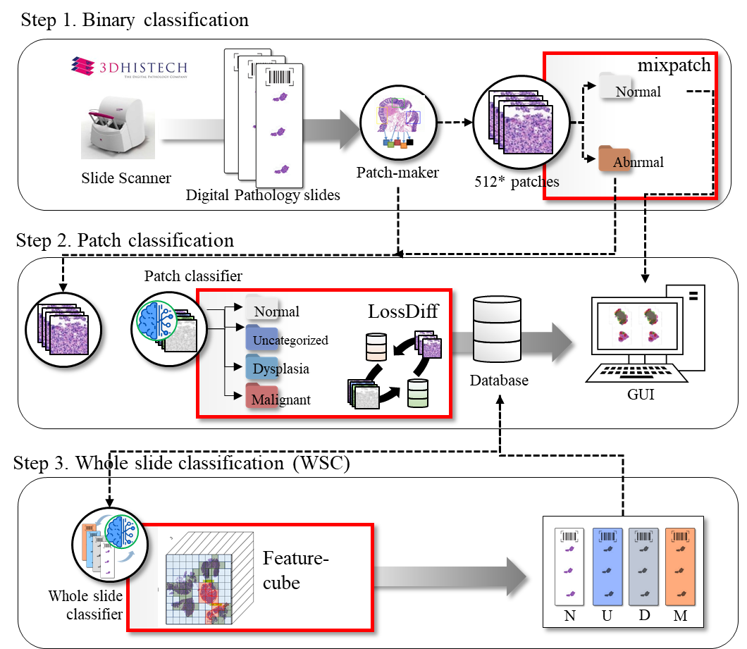
통합 모델의 핵심 요소 (지난주 )
통합 모델의 주요 사항
Binary 파트 추가를 통한, N에 대한 속도와 성능 개선이 목적
특징 및 가정:
‘1) 512패치 기반’: 모델 병변의 분류에 더 적합할 것이다 (실험 有)
‘2) Binary 분류’ : 모델이 동시에 3 class를 분류 하는 것보다. Binary 만 진행하는 경우가 더 안정적이고 성능이 좋을 것 이다는 가정 (실험 준비 중, 1년차에 패치 수준의 실험만 진행)
‘3) step1은 완전한 슬라이드만 N으로’: 모델의 안정성을 위해 step3와 다르게 1개 이상의 병변 패치가 나오는 경우 비정상 슬라이드로 분류
: Bottle neck
256
256

Slide 15
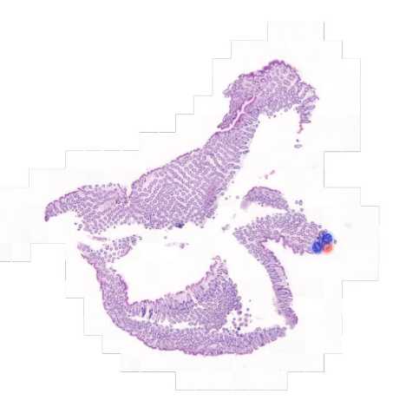
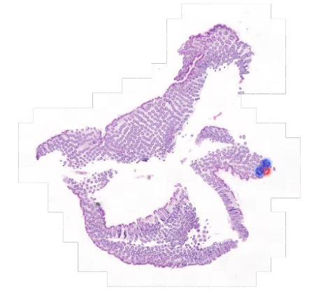
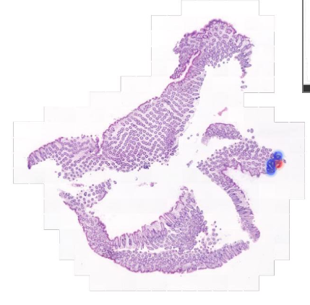
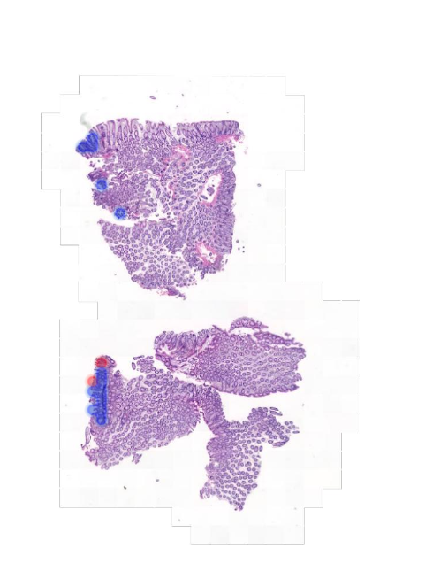
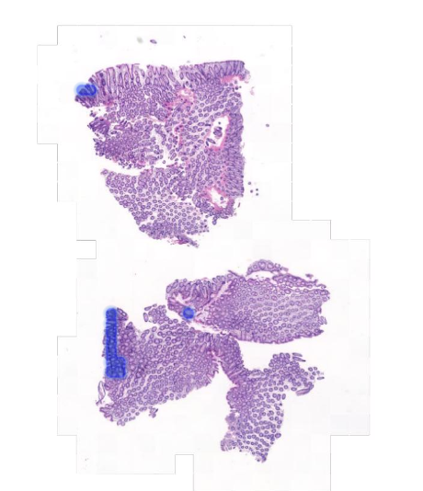
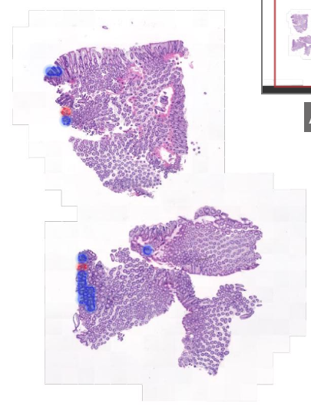
Binary 강화 접근법
Binary 모델 강화 이슈
2차 필터링 구조 생성:
조직의 위치, 혹은 기타 정보를 활용하여, N/ab 분류에 대한 성능 강화
2021S 010146402
위치 정보와 관련된 샘플
2021S 0104770030101

Slide 16
위치가 일정하지 않고 회전된 경우가 많아 2-4개의 조직 위치를 확인하기 어렵다 => 2-4개 조직 정보를 통합적으로 처리하기 어렵다
2021S 010146402
높낮이가 일치 할 수 없음
서로 정확하게 맞지 않는 경우 (회전)
조직 개수가 다른 경우

Slide 17
다음 연구 –업데이트 방향성
Graph 기반의 경우, “조직 개수” 만큼 Graph가 생성된다.
조직과 조직 사이에 데이터가 없는 조직이 존재
Graph에는 방향성이 없음
유사한 그래프를 찾고 (노이즈 graph 제거), 2-4개의 유사 그래프의 구조를 파악
작은 부분이라도 동일한 위치에서 병변이 발견될 경우 판독에 사용한다.
2021S 010146402
…
…
…

Slide 18
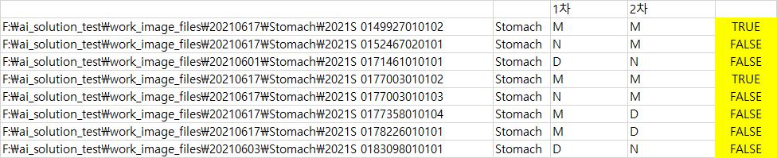
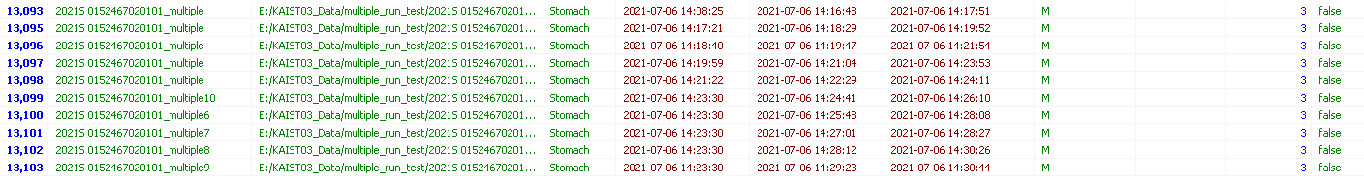
슬라이드 분류 이슈
모델 슬라이드 분류 이슈
C:\Users\kaist08\Desktop\backup\FeatureMap_based_system\stomach_classifier_3class
씨젠 확인 사항
샘플
씨젠 서버에서 구동, 히트맵 차이 없음, 예측 score 차이 없음.
10회 일치
현재 추가 테스트를 위해서, 기존 코드 수정중

Slide 19
현미경 기반 시스템

Slide 20


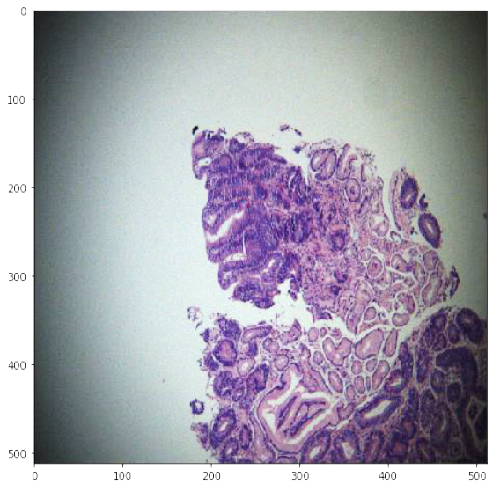
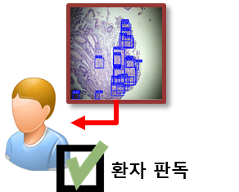

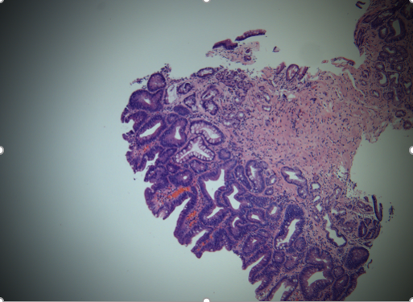
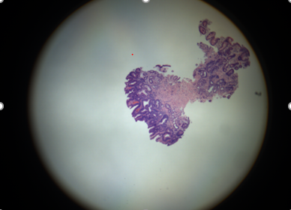

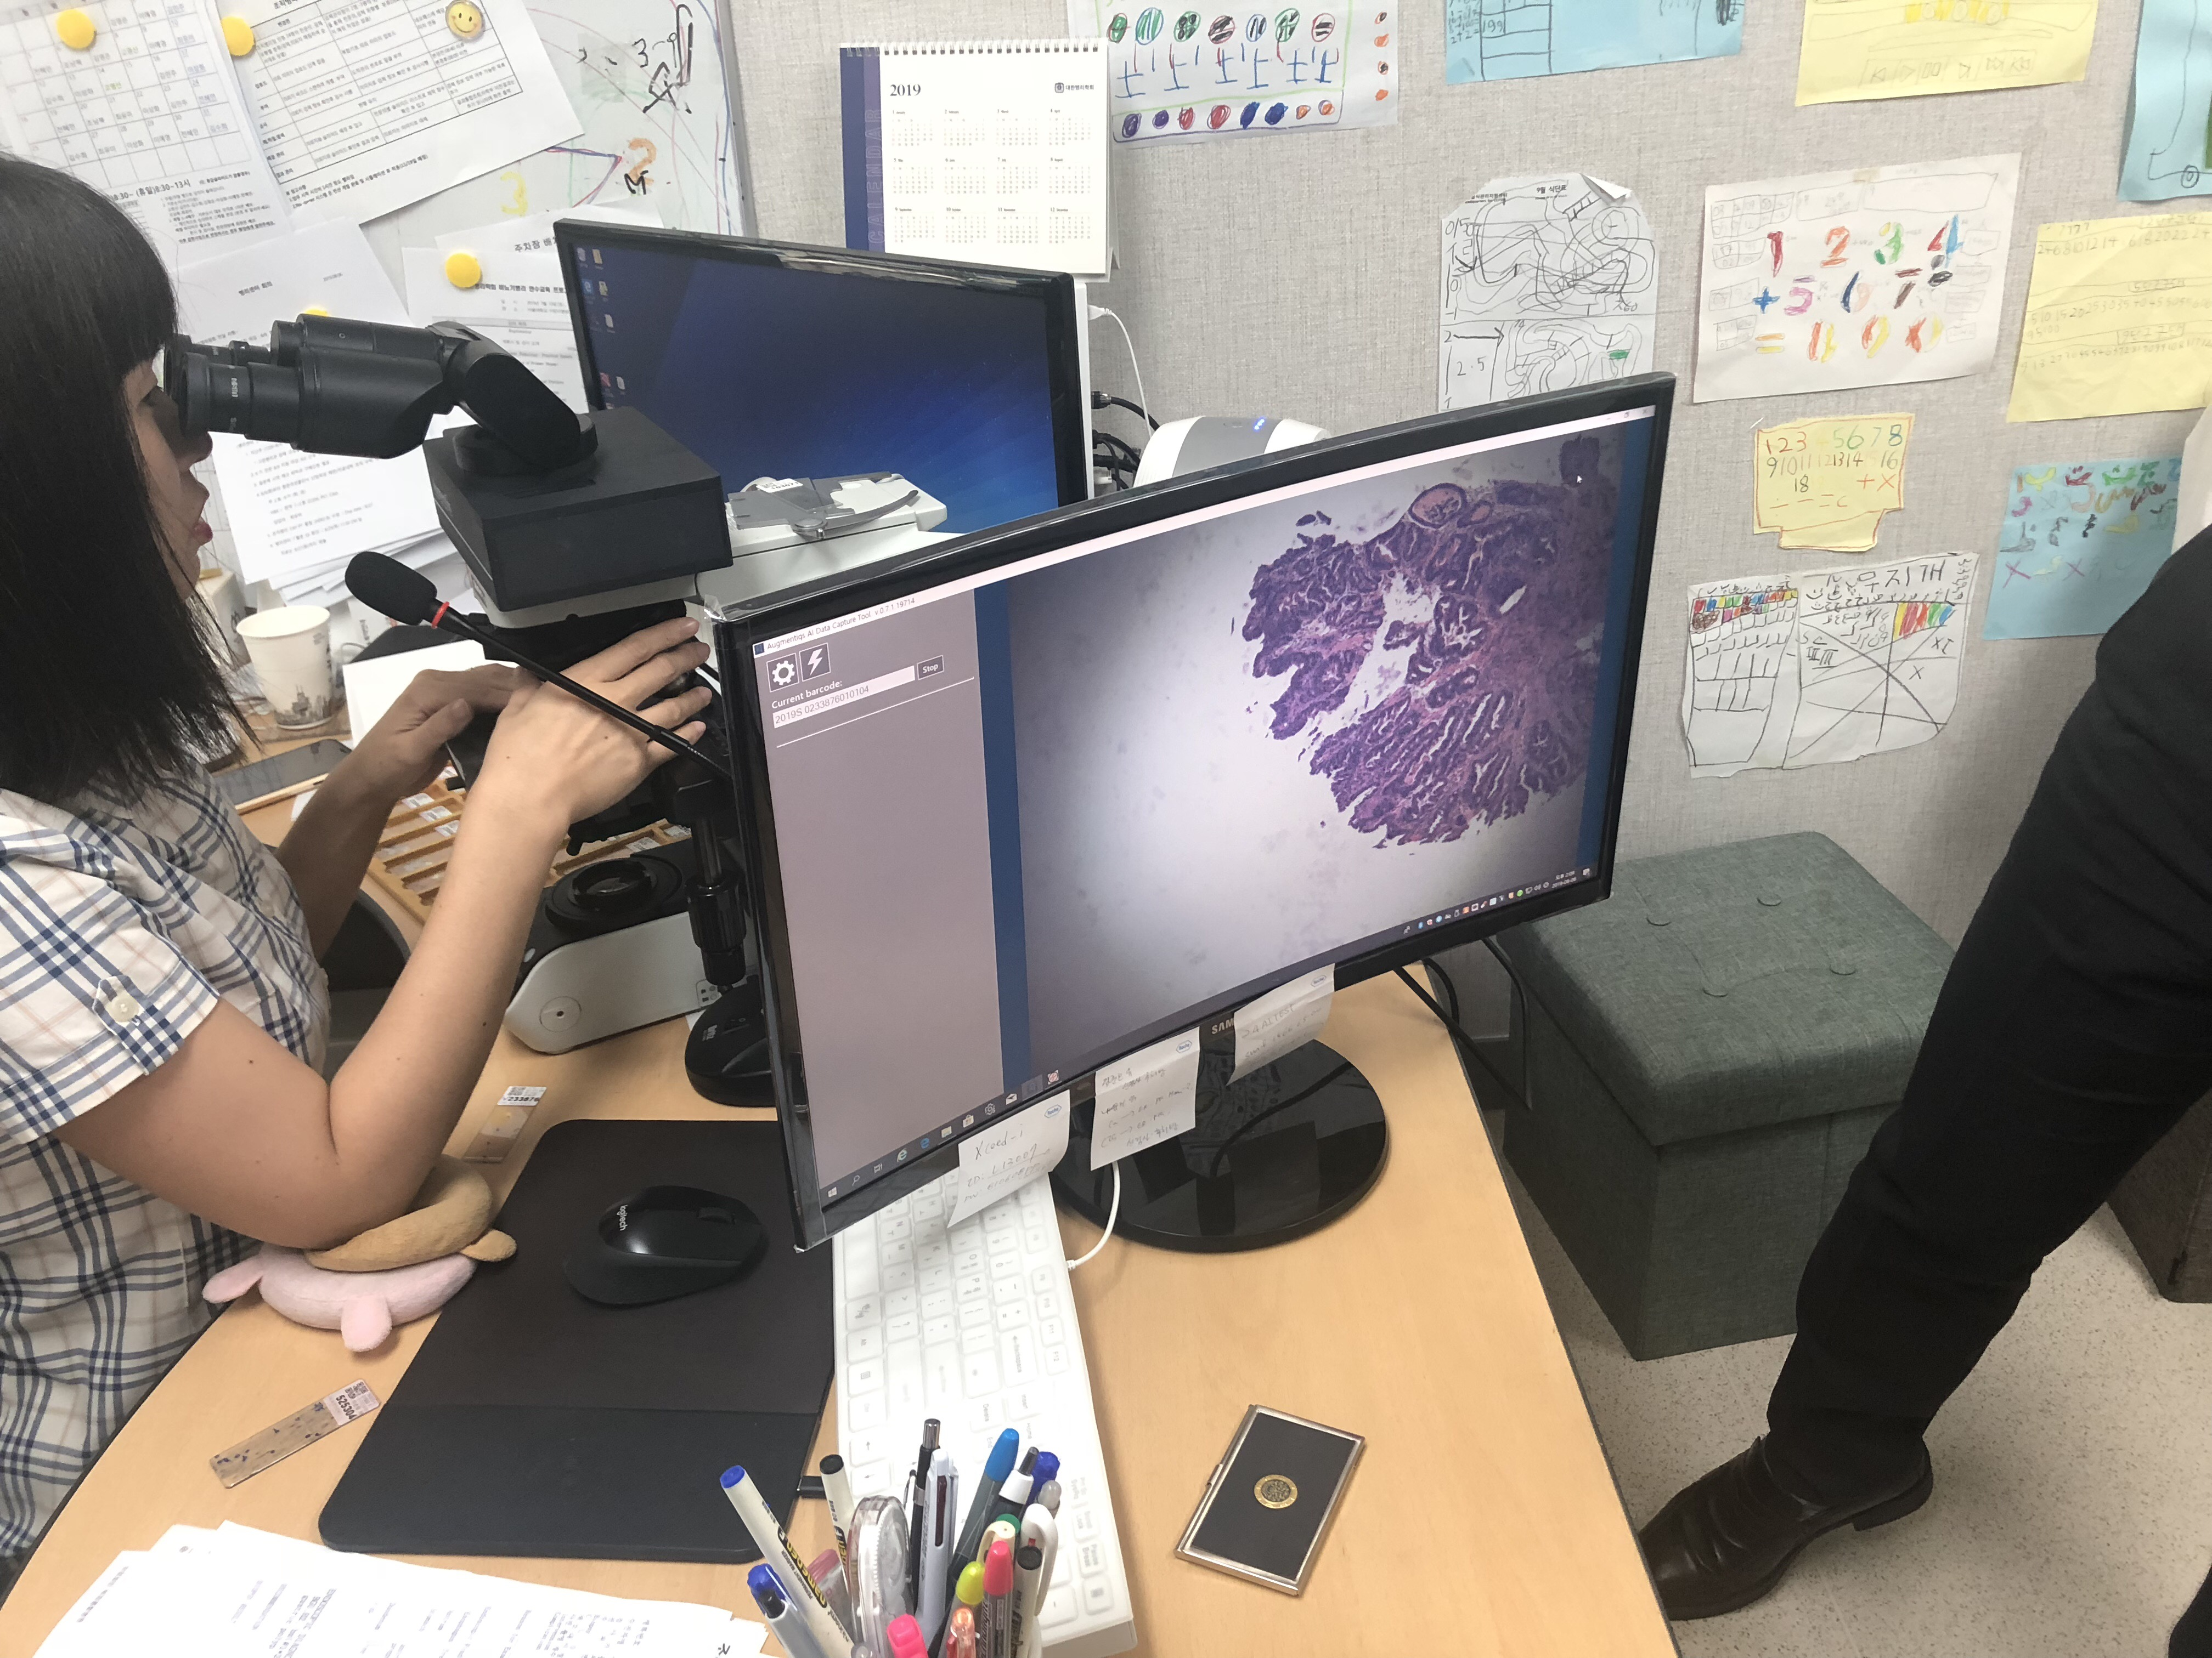




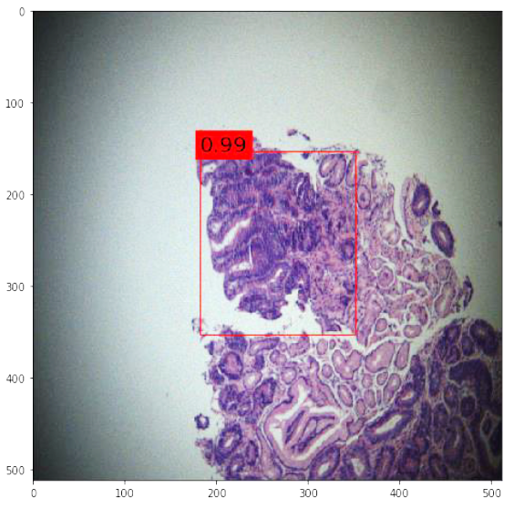

현미경 모델 통합
3가지 모델 통합 테스트 (‘willmer)
각 작업자에게 모델 전달 요청 및 협의중
Framework 파트 코딩 중
예상 기간 3주 (7/16일 목표) – 담당학생 QE (16일 이후 잠시 공백 예정)
타겟 파트
판독 과정 촬영
*노이즈 이미지 필터링 (약 95% 노이즈 제거)
이미지 분류
병변 표시
환자 분류
*투입 이미지
N
ab
*file watcher (반응형)기반 노이즈 분류
*Gpu PC
*유효 이미지 저장

Slide 21
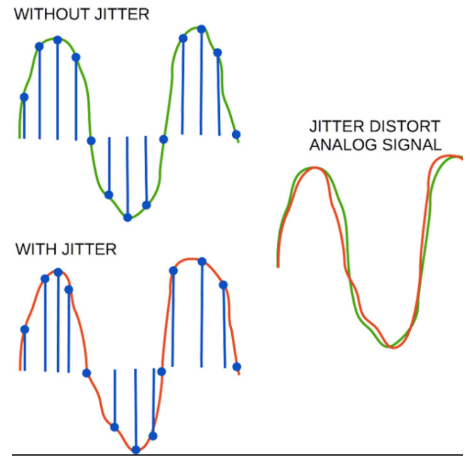
노이즈 모델 개발 (‘JJ)
현재 씨젠 현미경 PC에 설치된 모델
- resnet50.pkl (resnet50_0_BestAcc)
- resnet50_299.pkl
현재 59개의 모델을 생성하여 비교 중
프레임워크에는 현재 가장 좋은 성능 모델을 투입해 두고 추후 업데이트
몇가지 추가 실험 후 모델 선택 및 최종 업데이트 예정
생상 변동성에 대한 대응력 향상을 위한 방법 사용 (color_jitter )
모델 추가개발 완료, 비교 분석 후, 선정 모델로 정량평가 진행 예정

